Slide 1

Ecosistema del
Software Libre
Y Fedora Project
PRESENTADO POR::
Adrian Soliard
Fedora Ambassador
Esta obra está bajo una Licencia Creative Commons Atribución-CompartirIgual (CC-BY-SA)

Slide 2
Reconocimientos/Créditos
Neville A. Cross (yn1v)
  yn1v.fedorapeople.org/Slides/ecosistema_fedora.odp
Tom Callaway (Spot)
  http://spot.fedorapeople.org/Cultivating_Contribution-Atlanta-Linux-Fest.odp

Slide 3
Fedora es una comunidad orientada a la innovación y el desarrollo de una cultura libre.

Slide 4
El Río
Primera analogía

Slide 5
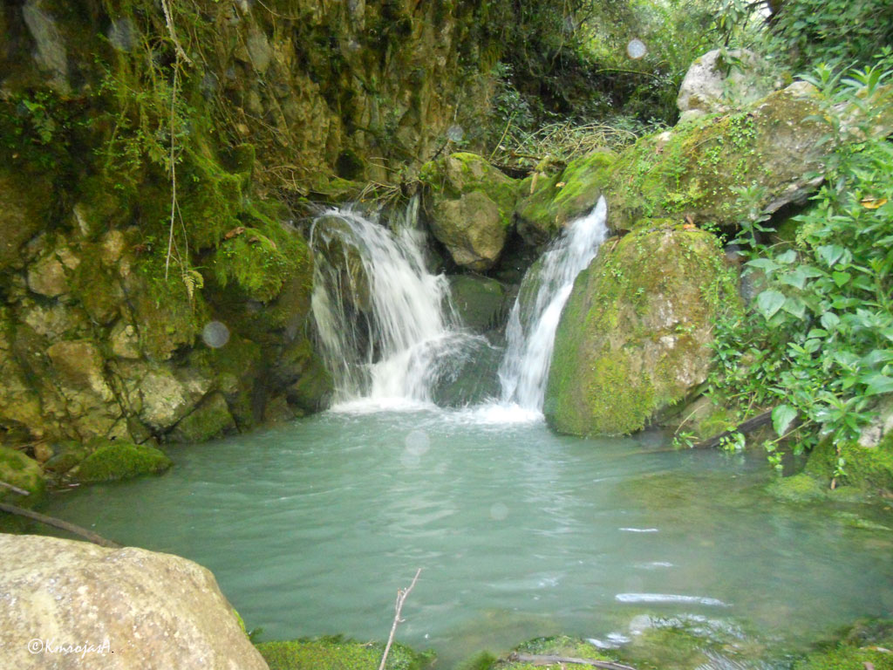
Manantial
Origen
Fuente (Río arriba)
Fedora se propone contribuir lo más cercano posible a la fuente.
Fedora se propone contribuir lo más cercano posible a la fuente.

Slide 6
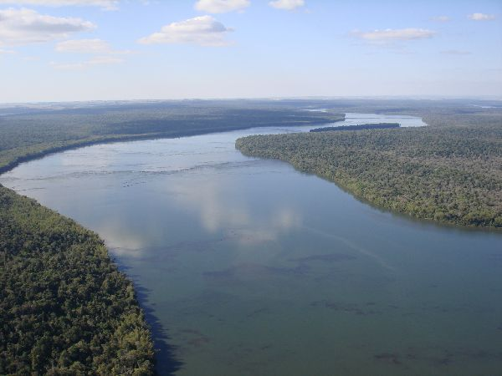
Río Arriba
Arriba (Upstream)
Proyectos como:
  Kernel
  Gnome
  KDE
Las partes que conforman Fedora.
Fedora depende de muchos proyectos.

Slide 7
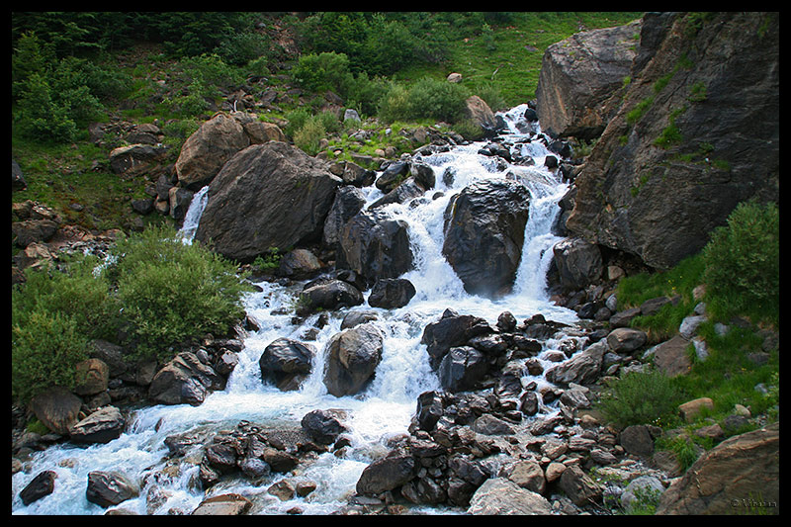
Río Abajo
Abajo (Downstream)
Proyectos como:
  RHEL
  CentOS
  Unbreakable Kernel
Quienes usan Fedora como fuente.

Slide 8
El Océano
Segunda analogía

Slide 9
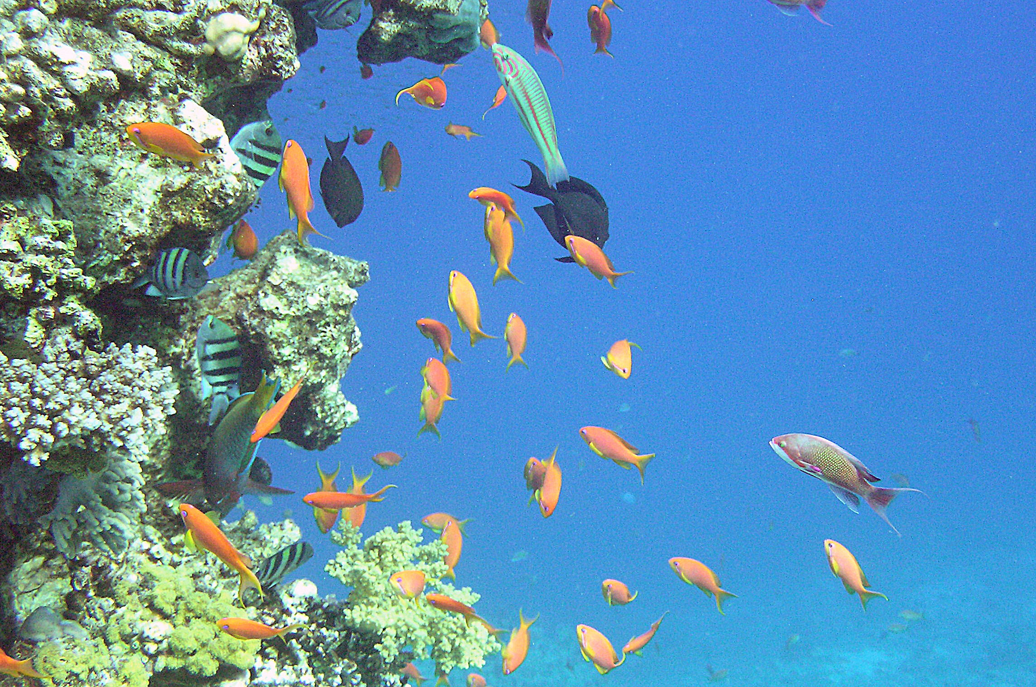
¿Qué tan profundo quieres nadar?
Superficie: (Diversión)
  Todos los usuarios. :-)
Aguas poco profundas:
  Reportar un bug.
Aguas profundas:
  Unirse a una lista.
  Editar la wiki.
  Brindar tiempo e ideas.

Slide 10
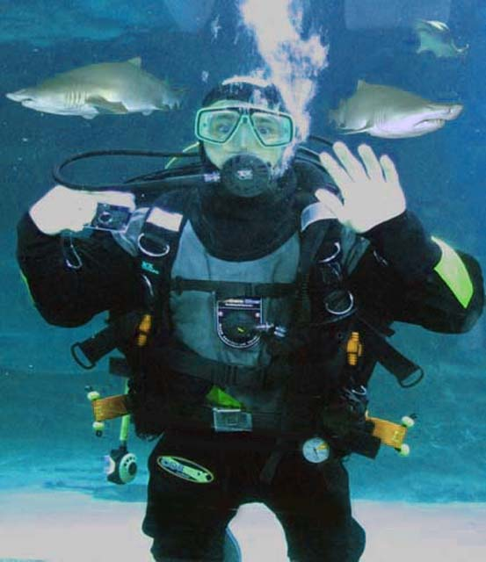
¿Qué tan profundo quieres nadar?
Aguas bien profundas:
  Escribir un parche.
  Hacer diseño.
  Ser administrador de sistemas.
  Mantener un paquete.
  Representar al Proyecto Fedora.

Slide 11
En la práctica
Contributores (5%)
Participantes (15%)
PARTICIPAR
COMPARTIR
BUSCAR
Consumidores (80%)

Slide 12
Sucesión
ecológica
Tercera analogía

Slide 13
Participación de la Comunidad
Grupo de usuarios
influencia
Grupo de usuarios
Futuro.

Slide 14
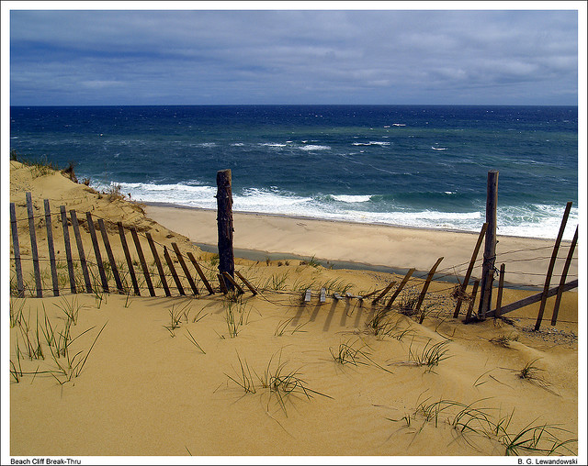
Romper barreras
Incentivar participación requiere:
  Eliminar obstáculos
  Buscar retroalimentación.
  Buscar opciones.

Slide 15
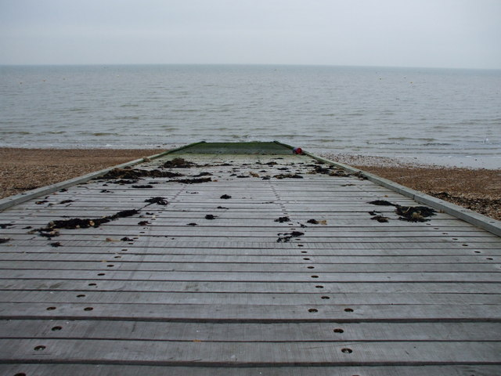
Crear rampas
Incentivar participación requiere:
  Facilitar las cosas.
  Brindar ayuda.
  Proveer guías.

Slide 16
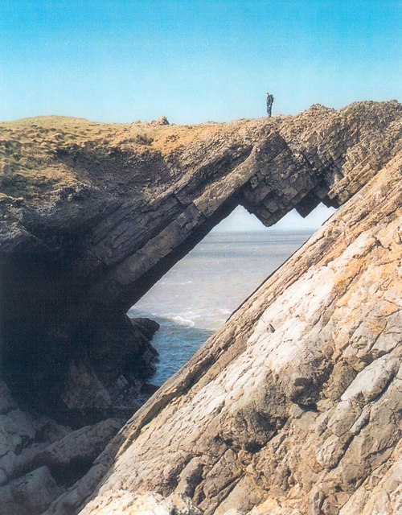
Crear puentes
Incentivar participación requiere:
  Establecer lazos.
  Mantener comunicación.

Slide 17
Fedora es una comunidad centrada en los colaboradores.
¡Las puertas están abiertas!

Slide 18
Preguntas?
CONTACTO:
asoliard@fedoraproject.org
Esta obra está bajo una Licencia Creative Commons Atribución-CompartirIgual (CC-BY-SA)

